Slide 1


















PHÒNG GIÁO DỤC VÀ ĐÀO TẠO ĐẠI LỘC
TRƯỜNG TIỂU HỌC ĐẠI QUANG
Môn Tự nhiên và xã hội
Bài 24: Chăm sóc và bảo vệ cơ quan hô hấp
Giáo viên thực hiện: LÊ THỊ CẨM TÚ.
Trường Tiểu học Đại Quang
Notes:
Thiết kế: Hương Thảo: tranthao121004@gmail.com

Slide 2
Sau khi học xong bài này các em sẽ:
- Nêu được các cách chăm sóc và bảo vệ cơ quan hô hấp như: Thở đúng cách, vệ sinh mũi, họng hằng ngày; tránh xa nơi khói bụi và mầm bệnh; thường xuyên giữ sạch nơi ở; trồng nhiều cây xanh,... Tự thực hiện chăm sóc và bảo vệ cơ quan hô hấp theo các cách đã nêu
- Kể được một số bệnh về hô hấp. Nêu được nguyên nhân và cách phòng bệnh đường hô hấp.

Slide 3







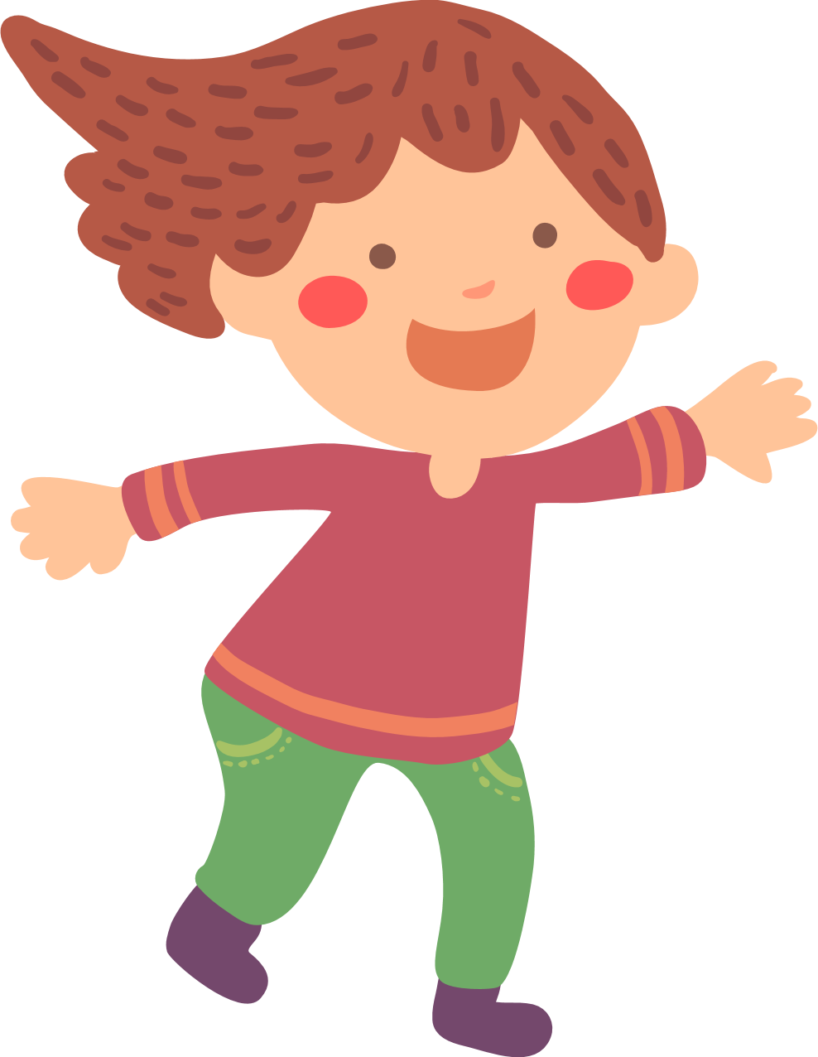



Khởi động

Slide 4


Slide 5


Bài 24
Chăm sóc bảo vệ cơ quan hô hấp

Slide 6
Khám phá

Slide 7



Hoạt động 1:
Cách chăm sóc, bảo vệ cơ quan hô hấp.

Slide 8
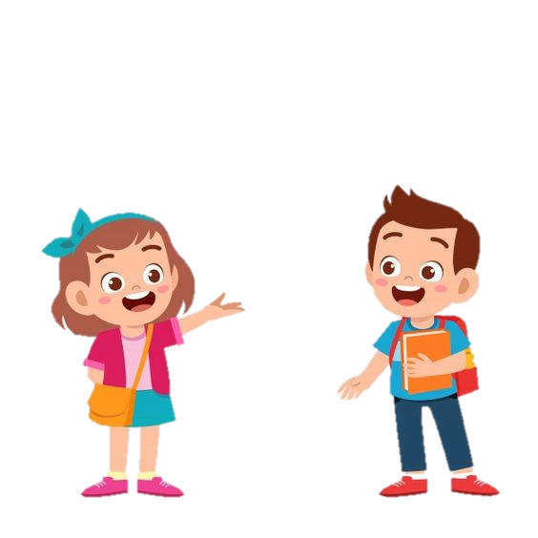
Em đã bao giờ bị ho, sổ mũi hay viêm họng chưa?
Khi bị em cảm thấy như thế nào?

Slide 9

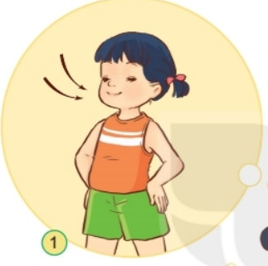
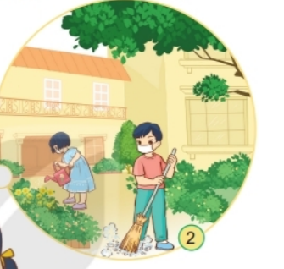
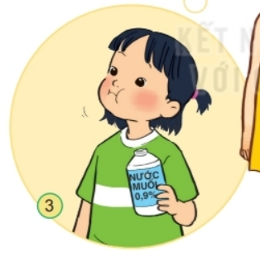
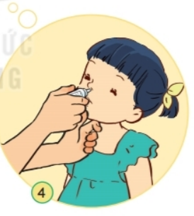
Nêu các cách bảo vệ chăm sóc cơ quan hô hấp, nêu tác dụng của việc làm đó?
Notes:
Kích vào mặt trời để quay về slide trò chơi

Slide 10


Nêu cách bảo vệ chăm sóc cơ quan hô hấp? Tác dụng của việc làm đó
Hít thở giúp lấy khí ô xi vào cơ thể
4
Bạn Hoa đang hít thở
Notes:
Kích vào mặt trời để quay về slide trò chơi

Slide 11

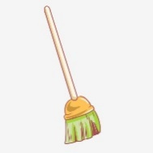
Nêu cách bảo vệ chăm sóc cơ quan hô hấp? Tác dụng của việc làm đó.
Bạn Nam và bạn Hoa đeo khẩu trang khi dọn dẹp để bảo vệ cơ quan hô hấp.
5
Bạn Nam và bạn Hoa đeo khẩu trang khi dọn dẹp
Notes:
Kích vào mặt trời để quay về slide trò chơi

Slide 12

Nêu cách bảo vệ chăm sóc cơ quan hô hấp? Tác dụng của việc làm đó.
Súc miệng nước muối để làm sạch miệng
6
Bạn Hoa đang súc miệng bằng nước muối
Notes:
Kích vào mặt trời để quay về slide trò chơi

Slide 13

Nêu cách bảo vệ chăm sóc cơ quan hô hấp? Tác dụng của việc làm đó.
Nhỏ mũi bằng nước muối sinh lý giúp rửa sạch mũi
7
Bạn Hoa được nhỏ mũi
Notes:
Kích vào mặt trời để quay về slide trò chơi

Slide 14


Slide 15
Hoạt động 2:
Cần làm gì để chăm sóc, bảo vệ cơ quan hô hấp

Slide 16
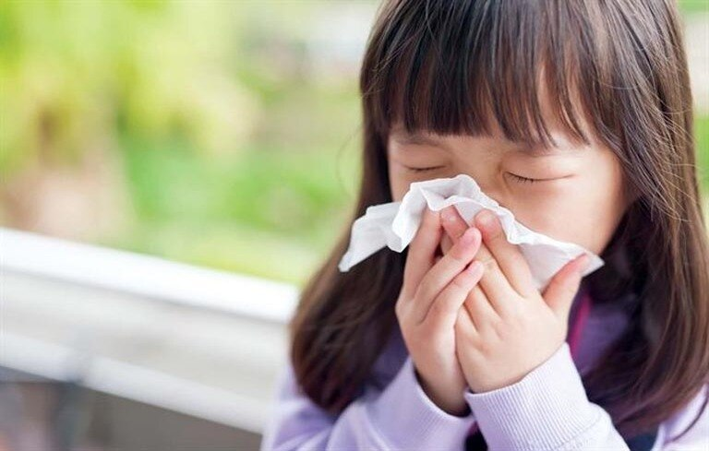
Dùng những chiếc khăn giấy. Sau đó dùng khăn giấy, lau nhẹ vào lỗ mũi của mình và biết các em thấy gì?

Slide 17

Làm việc cá nhân

Slide 18

Vậy khi thở bằng miệng các em thấy thế nào?
Các em cho cô biết thở bị tịt mũi em cảm thấy thế nào?

Slide 19




Vậy các con cho cô biết khi thở mà bị tịt mũi con cảm thấy thế nào?
Khi bị ngạt mũi con cảm thấy khó thở.
Thở bằng miệng các con thấy thế nào?
Thở bằng miệng con thấy cổ họng khô.

Slide 20
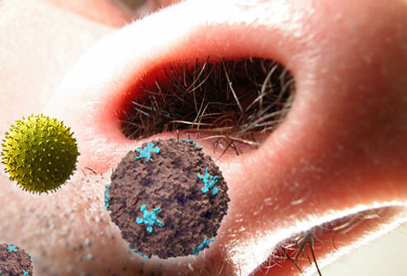
Nên thở bằng mũi .Vì mũi có những sợi lông nhỏ giúp ngăn bụi bẩn từ không khí vào trong cơ thể. Còn miệng thì không nên ta nên thở bằng mũi không thở bằng miệng
- Cho biết tại sao nên thở bằng mũi mà không nên thở bằng miệng?

Slide 21
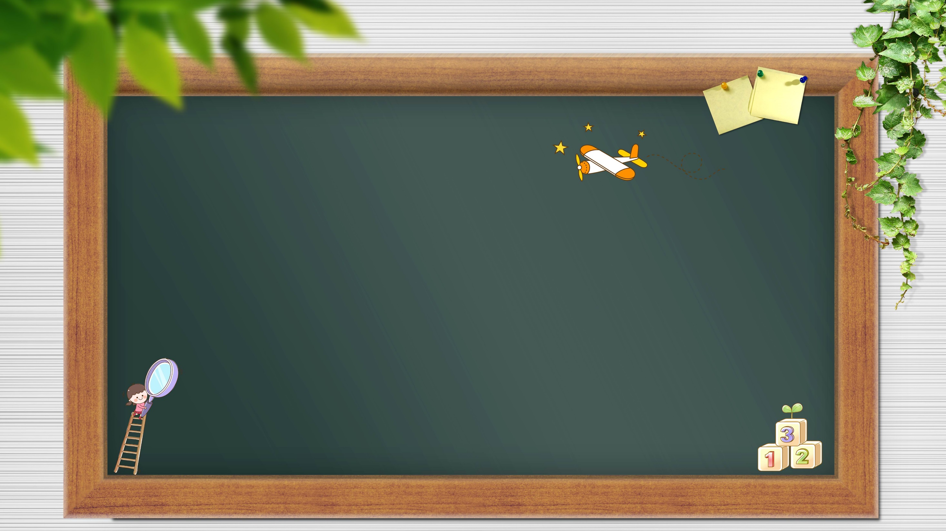



Kết luận
Thở đúng cách bằng mũi để phòng tránh các bệnh liên quan đến đường hô hấp.

Slide 22



Ngoài các cách chăm sóc, bảo vệ cơ quan hô hấp như trên, em còn biết những cách bảo vệ cơ quan hô hấp nào?

Slide 23
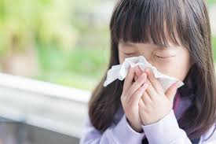
Cách 1: Dùng khăn để lau mũi hoặc che miệng khi hắt hơi.

Slide 24
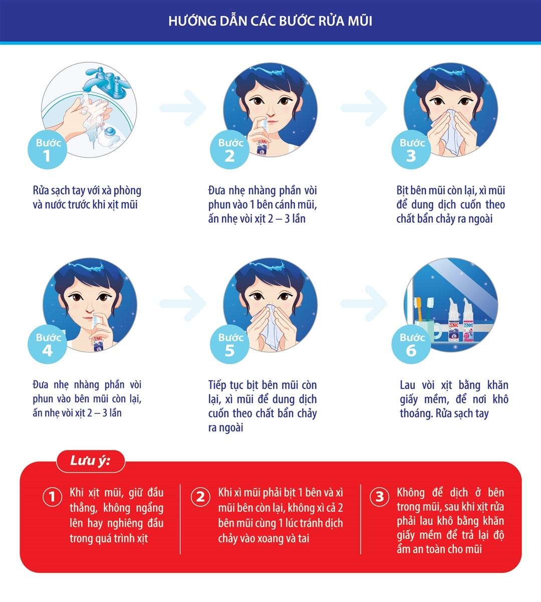
Cách 2: Rửa mũi bằng nước muối sinh lý

Slide 25




Các việc nên làm để chăm sóc, bảo vệ cơ quan hô hấp là: Mặc ấm, tập thể dục thường xuyên, đeo khẩu trang để tránh bụi bẩn, vi khuẩn….
Các việc không nên làm để chăm sóc, bảo vệ cơ quan hô hấp là: Hít khói thuốc lá, thò tay vào mũi, uống nước lạnh và nơi ở bừa bãi, ẩm mốc.

Slide 26
Hoạt động 3:
Nguyên nhân và cách phòng bệnh về đường hô hấp

Slide 27
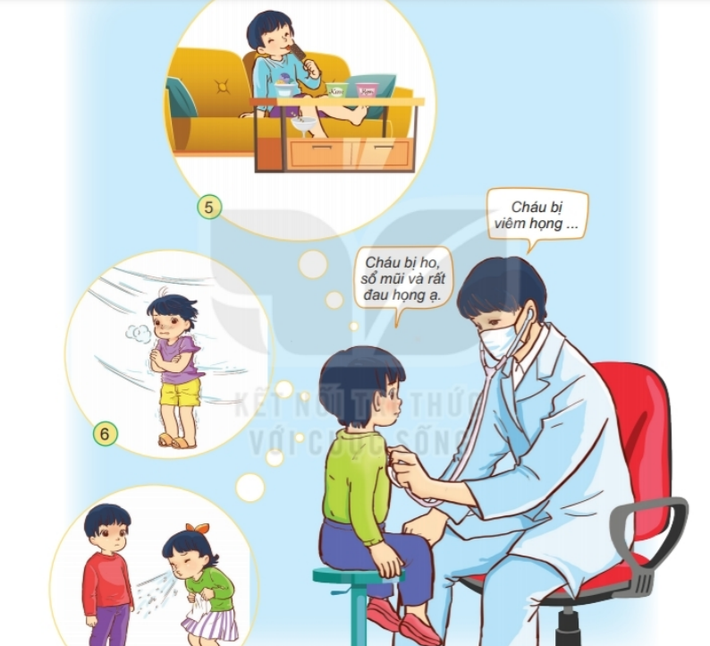
4. Quan sát tranh và trả lời câu hỏi
Minh bị bệnh do những nguyên nhân nào?
Bác sĩ nói Minh bị bệnh gì?
Vì sao Minh phải đi khám bệnh?
Notes:
Kích vào chậu hoa để đến slide câu hỏi

Slide 28


Cả lớp suy nghĩ trả lời câu hỏi
Notes:
28

Slide 29
4. Quan sát tranh và trả lời câu hỏi
Minh bị bệnh do những nguyên nhân nào?
Bác sĩ nói Minh bị bệnh gì?
Vì sao Minh phải đi khám bệnh?
Notes:
Kích vào chậu hoa để đến slide câu hỏi

Slide 30
Vậy nguyên nhân nào gây bệnh đường hô hấp?

Slide 31
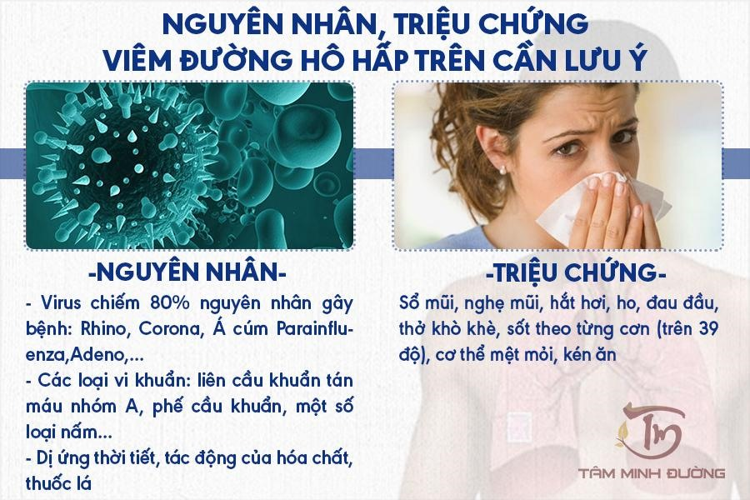

Slide 32
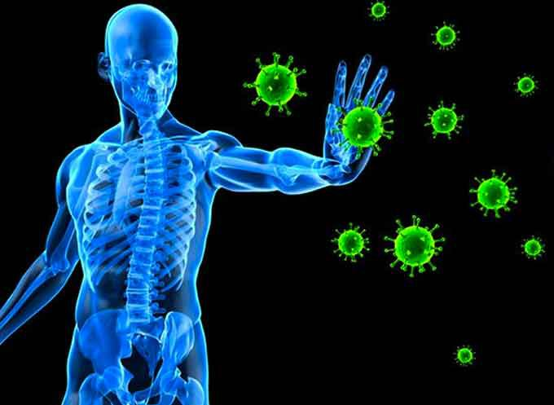
Do hệ thống miễn dịch kém, sức đề kháng yếu

Slide 33
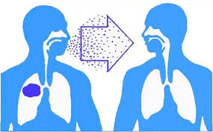
Do lây bệnh từ người có bệnh lý về đường hô hấp ( tiếp xúc gần trong khi nói chuyện hoặc người bệnh khạc nhổ,hắt hơi, virus gây bệnh thông qua không khí, giọt bắn nước bọt thâm nhập vào người đối diện.)

Slide 34
Để phòng bệnh hô hấp em nên làm gì và không nên làm gì?
Em đã từng bị những bệnh gì liên quan đến đường hô hấp?
Notes:
Kích vào chậu hoa để đến slide câu hỏi

Slide 35
Chúng ta cần không nên ăn uống đồ lạnh, nên ăn uống đủ chất và giữ ấm cơ thể khi trời lạnh
Để phòng bệnh đường hô hấp
Nên tránh xa các mầm bệnh và rửa tay, mũi họng thường xuyên

Slide 36


Slide 37
Củng cố,
dặn dò

Slide 38




Hôm nay em được học nội dung gì?
Em có ý kiến gì về bài học không?

Slide 39
Bài học ngày hôm nay chúng ta đã biết được cách chăm sóc, bảo vệ và cách phòng tránh các bệnh về cơ quan hô hấp

Slide 40









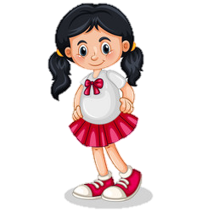










Cô hẹn gặp lại các em ở bài sau nhé!

